Slide 1

Учеба Чичикова

Slide 2
План
3. Служба в казенной палате.
а) неудачная попытка расположить к себе повытчика
б) каким путем Чичиков добыл себе место повытчика
в) порядок брать взятки, заведенный им

Slide 3
Служба в казенной палате

Slide 4
План
4. Чичиков – член строительной комиссии
а) несостоявшееся строительство казенного здания
б) красивые дома, появившиеся у членов комиссии, в том числе у Чичикова
в) катастрофа, которую он пережил

Slide 5
Чичиков – член строительной комиссии

Slide 6
План
5. Служба Чичикова в таможне
а) цель поступление на службу в таможню
б) Чичиков – гроза контрабандистов
в) путь, которым он шел к повышению по службе
г) Чичиков вступает в сговор с сообществом контрабандистов
д) новая катастрофа

Slide 7
Служба на таможне

Slide 8
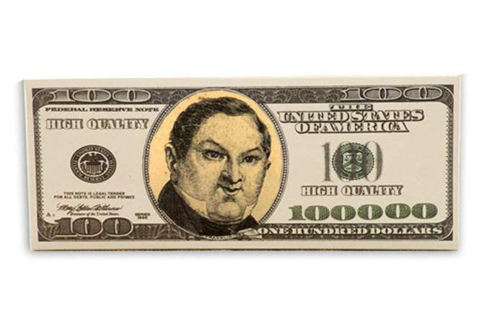
Так кто же он, Чичиков?

Slide 9
Домашнее задание
Выучить «Русь – тройку»
Напишите небольшое рассуждение на тему: “Есть ли Чичиковы в наши дни? Какое положение занимают подобные люди в современном обществе?”

Slide 10
Автор презентации
Прокофьева Елена Станиславовна, учитель русского языка и литературы, к.ф.н.

